Slide 1


أخلاقيات ألمعلومات-
الأخلاق في المجال الرقمي
"المعلومات والبيانات"
المعلمة : المعلمه ناهدة حجيرات
לצפייה בסרטון מלווה מצגת

Slide 2

ماذا سنتعلم اليوم؟
المقدمة- ماهي أخلاقيات ألمعلومات؟
التعبيرات المختلفة لأخلاقيات المعلومات

Slide 3
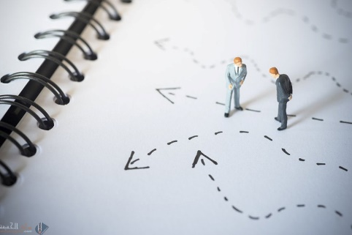

فلسفة الأخلاق علاقة الشخصية، التصرف، الأخلاق هي دراسة الخير، الصواب والخطأ
يشير مصطلح "الفلسفة" إلى عدة مجالات منها
منطق
هي دراسة الوجود والسببية والإله والمنطق والأشكال والكائنات
الفلسفة الطبيعية
الطب الفيزياء علم الفلك الخ...
"الفلسفة"
نظرية المعرفة
ترتبط الفلسفة ارتباطًا وثيقًا بالدين والرياضيات والعلوم الطبيعية والتعليم والسياسة
جيد
سئ

Slide 4

المعلوماتية- أخلاقيات المعلومات
نحن ننتج المعلومات ونجمعها ونفرزها ونوزعها

Slide 5
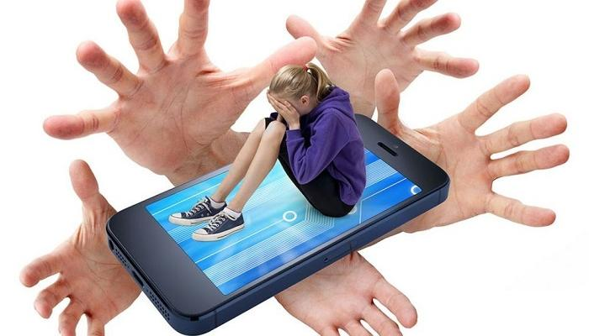

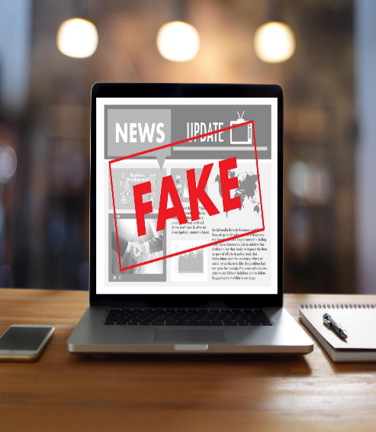
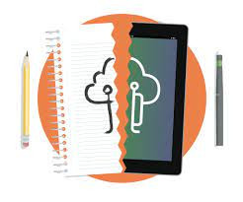

المعلوماتية لها العديد من التعبيرات:
ألتنمر الألكتروني
أخبار بايك كاذبة
حقوق النشر
آداب
فجوات رقمية

Slide 6
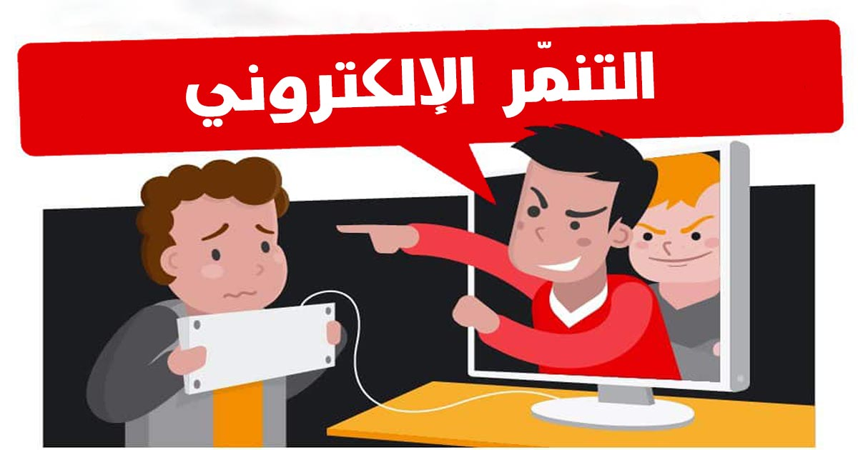
ألتنمر الألكتروني
سلوك هجومي
ظاهرة اجتماعية صعبة
في بعض الأحيان تعتبر جريمة جنائية

Slide 7


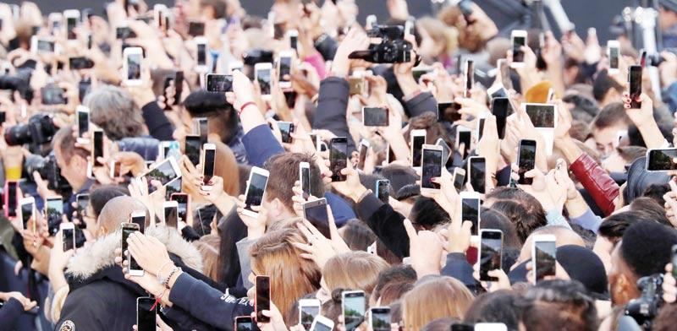
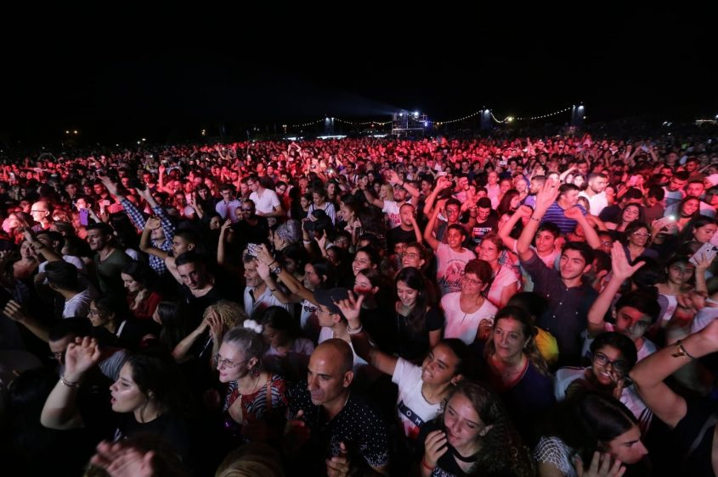
التنمر الألكتروني
شدة التأثير
عدم الكشف عن هويته
لا يمكن ازالتها
موثقة
انتشار واسع

Slide 8

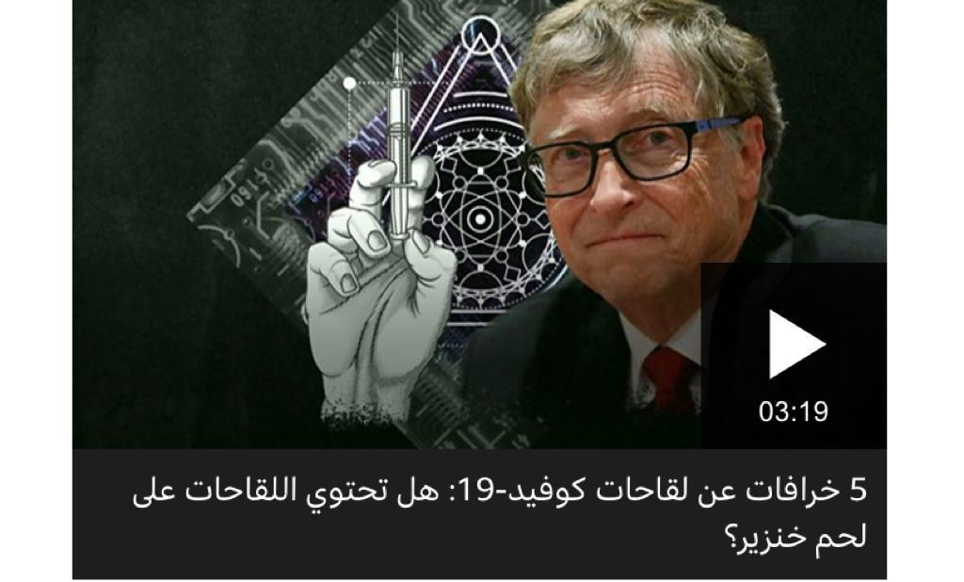
https://www.bbc.com/arabic/topics/c95y3q41dq0t أخبار بايك- كاذبةأو تعليق؟ تداولت مواقع التواصل الاجتماعي العديد من الإشاعات المضللة والمزيفة حول لقاحات فيروس كورونا في الآونة الأخيرة. فما هي أبرز الخرافات التي تداولها الناس على الإنترنت؟

Slide 9
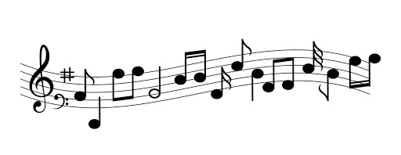
حقوق النشر
ألحماية الممنوحة لمبدع أو مالك المصنف من ألاستخدام غير المصرح به لعمله – تسمى ايضاً بالملكية الفكرية

Slide 10

السرقة الادبية
استخدام كلمات او أفكار الآخر وعرضها دون ذكرالمصدر
"اقتباس معين"

Slide 11

- آداب
..اسئلة تفكيرية
هل من الممكن ان تندلع قبل مناقشة احد ما عبر الانترنت الواتساب
هل هناك طريقة لتجاوز الانتظار في الفضاء الرقمي
ظاهرة "ابطال" لوحة المفاتيح

Slide 12
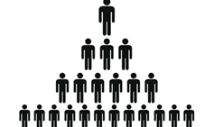

الفجوات الرقمية
ظاهرة عابرة لبعض الفئات والمجموعات مختلفة في المجتمع

Slide 13

تمرين تفكيري
اقترحوا 3 طرق للتغلب على ظاهرة التنمر الافتراضي

